Slide 1
OpenTURNS - User’s Day Introduction
Thierry YALAMAS
Directeur - Associé
21 Juin 2016

Slide 2
Plan
Motivations historiques: fiabilité des structures
De la fiabilité aux incertitudes
Et maintenant ?

Slide 3
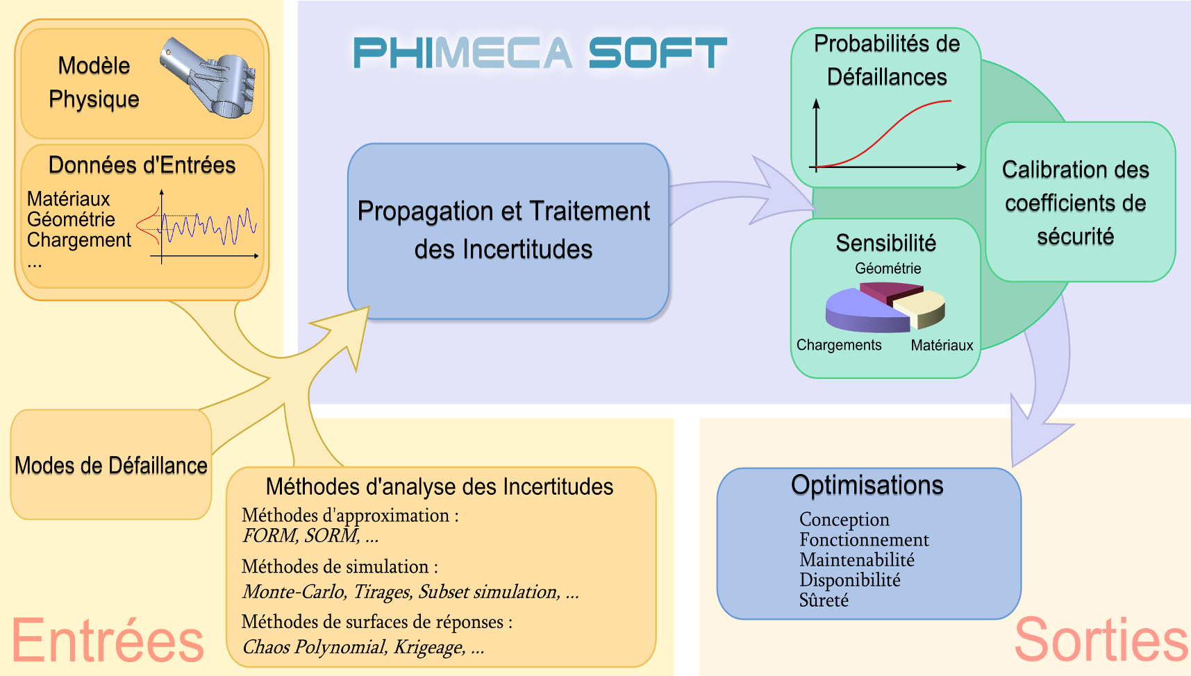

Fiabilité des structures (2001 – 2008)
Couplage mécano-probabiliste
Développements tirés par des besoins industriels clairs pour les domaines à fort enjeu de sûreté (nucléaire, armement)
Justifier par le calcul la tenue d’équipements clés avec des probabilités de défaillance très faibles

Slide 4
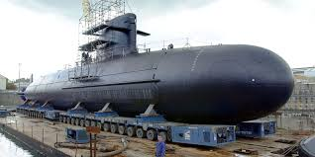
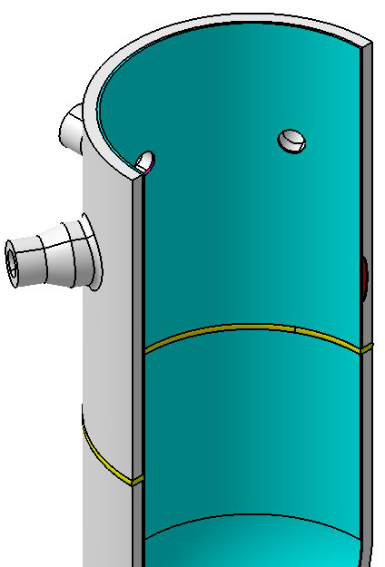
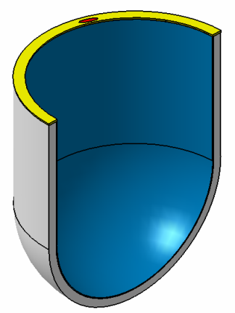
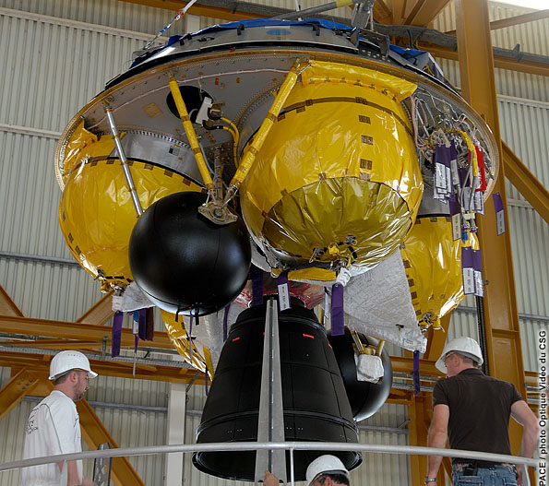
Fiabilité des structures

Slide 5

L’ingénierie des incertitudes (2008 – 2013)
Étape B
Étape A
Étape C
Quantification des sources d’incertitudes
Modèle(s)
Critère(s)
Propagation des incertitudes
Variables
aléatoires
Modèle physique
Densité de proba. Moments
Prob. de défaillance
Étape C’
Hiérarchisation des incertitudes

Slide 6
L’ingénierie des incertitudes (2008 – 2013)
Au début d’OpenTURNS, existence en parallèle à Phimeca :
D’un début d’activité de spécifications/développement dans OpenTURNS sous forme partiellement partenariale, partiellement prestataire
De l’activité historique :
De développement, utilisation et commercialisation de PhimecaSoft
De réalisation d’études sans OpenTURNS (PhimecaSoft, Mathcad, …). La révolution python de Phimeca n’est pas encore arrivée.
Courant 2008, un pari : l’heure des vrais choix
Mise en développement d’une nouvelle version de PhimecaSoft
A l’IHM repensée pour se mettre en phase avec la méthodologie incertitudes (étapes A, B, C)
Avec des commandes type python (et non plus fortran)
Sur base OpenTURNS
A la même période, choix du python comme outil pour le prototypage et les études hors PhimecaSoft

Slide 7
Et maintenant ?
Repartir des besoins des industriels
Conception robuste
Justification de performances (et non de défaillance)
Robustesse des performances
Dès l’amont du cycle de conception => incertitudes dans les modèles système, couplage OpenTURNS et PyFMI (Dymola, Modelica)…
Optimisation de durée de vie / Maintenance
Construction de courbes de fragilité / courbes de POD
Data Science de l’ingénieur ?
Intégration opérationnelle dans des plateformes « standards »
IHM avec EDF dans Salome
IHM pour Ansys, Optimus,…
En capitalisant / mutualisant les développements méthodologiques dans OpenTURNS

Slide 8
Phimeca, Solutions for Robust Engineering
Calculs et dimensionnement mécanique
Développements numériques pour la simulation
Code_Aster
Ansys
Abaqus
Optimisation, fiabilité et robustesse
Ingénierie Système

